Slide 1

TETRIS Program -프로그램 설명-
제 2조
조장 : 오우석
조원 : 정성훈
장준수
박상원
일자 : 2016.03.02

Slide 2
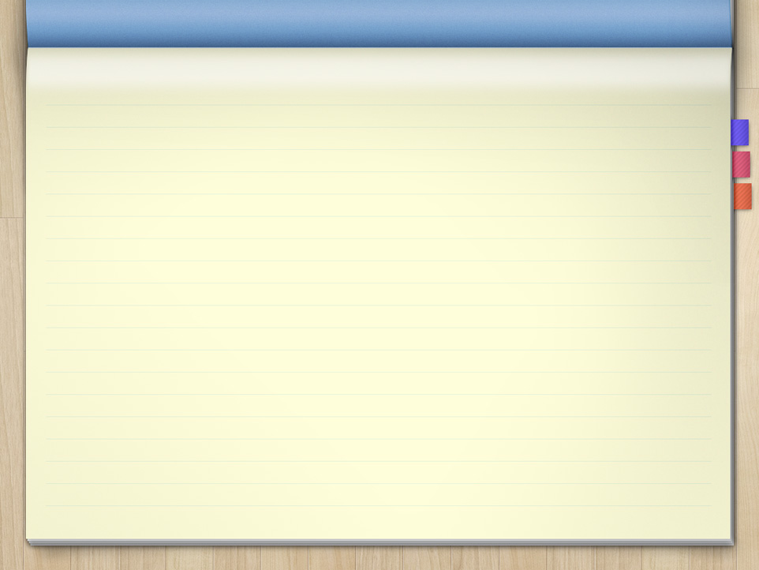
목차
1. Class 설명
Tetris.java
Shape.java
BlockShape.java
Block.java
2. 프로그램 흐림 및 관련성
UML이란?
클래스 다이어그램
화면 예제
3. 추가기능
성적저장
다음레벨까지의 남은 점수

Slide 3
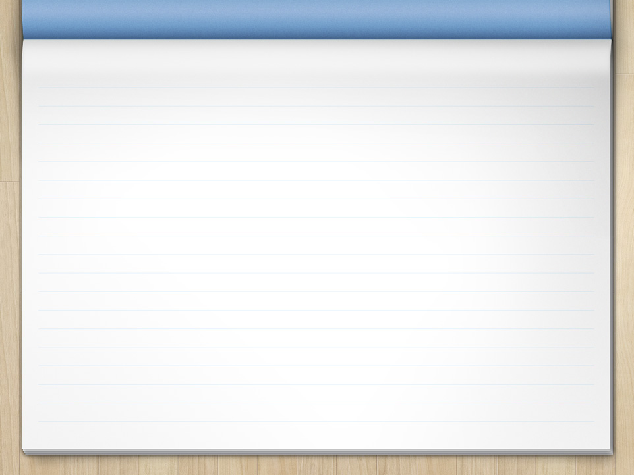
1. Class 설명
Tetris.java
Block[][] block
ㆍ테트리스를 진행하는 2차원 Bolck객체배열(실제 게임판을 의미)
ㆍ28행 18열로 구성
ㆍ실제 눈에 보이는 부분만 그려짐
ㆍ눈에 안 보이는 곳은 그리지 않고, isFilled를 true로 초기화 시킴(채워져 있다는 의미)

Slide 4
1. Class 설명
Tetris.java
Block[][] block_next
ㆍ미리보기 판을 의미함
ㆍ4행 4열로 구성
BlockShape block_s
ㆍ현재 게임판에서 내려오는 블럭모양을 의미함
BlockShape block_sn
ㆍ미리보기판에서 그려지는 블럭모양을 의미함

Slide 5
1. Class 설명
Tetris.java
public void initBlock()
ㆍ블록 게임판과 미리보기 판을 초기화 하는 역할 수행
public void initBPan()
ㆍ화면에 그림을 그려주는 함수
ㆍ블럭판이나 미리보기 블럭판을 그릴 때, isVisible이 true인 지역만 그려준다. 그렇지 않은 곳은 빈 사각형으로 그려준다.
ㆍ 눈에 아예 보이지 않는 영역을 그려주지 않는다.
private void process()
ㆍtimer에 의해 지속적으로 호출되는 함수
ㆍ 게임의 전반적인 진행을 수행한다.

Slide 6
private void addBlock()
ㆍ현재블럭모양과 다음블럭모양을 상황에 맞게 생성하여 주는 함수
ㆍprocess()내에서 현재 블럭모양이 채워졌다면 호출된다.
함수 시작
현재 블록 모양이 null값인가?
(첫 호출인지 여부를 묻는 것)
예
아니오
다음블럭모양을 생성한다.
미리보기판을 지운다.
다음블럭 모양을 현재블럭 모양으로 지정한다.
기준점과 현재블럭모양의 위치를 재설정 하고,
게임판에 그린다.
다음블럭모양을 생성하고,
미리보기판에 그린다.
함수 종료

Slide 7
1. Class 설명
Tetris.java
public void lineCheck()
ㆍpocess()내에서 호출되는 함수
ㆍ 게임판에서 지워져야 할 행을 지워주는 함수
ㆍ 지워져야 할 행의 블록에 윗 행 블럭들의 정보를 대입하는 방식으로 행을 제거 한다.(좌표를 의미하는 pt는 대입하면 안됨)
지워진 행 개수만큼 점수를 올리는 기능

Slide 8
1. Class 설명
Shape.java
ㆍ4차원배열을 통해서 도형 각각의 모양들을 static 전부 변수인 SHAPE 배열에 저장

Slide 9
1. Class 설명
BlockShape.java
Point cur_pt
ㆍ4x4사이즈의 블럭을 기준으로 삼고, 해당하는 판에서 좌상단의 row,col의 값을 의미
ㆍcur_pt.x는 row를 의미하게 되고, cur_pt.y는 col을 의미
ㆍ미리보기 판의 블록 모양이라면 모두 0값을 같는다.
ㆍ게임 판에 추가될 때, cur_pt.x는 +1을 하게되고, cur_pt.y는 +7을 하게된다.

Slide 10
1. Class 설명
BlockShape.java
Point[] b_shape
ㆍ블럭 모양을 결정하는 4개 블럭의 위치를 저장할 Point객체 배열
ㆍb_style과 rotation값을 기준으로 Shape클래스의 2차원배열 선택하게 되고, 2차원 배열의 1의 값을 가지는 곳의 row,col의 값을 의미 (b_shape[i].x는 row, b_shape[i].y는 col을 의미)
ㆍ게임 판에 추가될 때, cur_pt를 기준으로 값이 재설정 되어야 한다.

Slide 11
1. Class 설명
BlockShape.java
Point[] b_shape
ㆍ타이머에 설정된 시간을 기준으로 계속 호출되는 함수
ㆍ블럭 모양을 아래로 한 칸 움직일지 말지를 수행
public void leftKey(Block[][] b)
ㆍ사용자가 좌측방향키를 눌렀을 때 호출되는 함수
ㆍ블럭 모양을 좌로 한 칸 움직일지 말지를 수행
public void rightKey(Block[][] b)
ㆍ사용자가 우측방향키를 눌렀을 때 호출되는 함수
ㆍ블럭 모양을 우로 한 칸 움직일지 말지를 수행

Slide 12
1. Class 설명
BlockShape.java
public void downKey(Block[][] b)
ㆍ사용자가 아래방향키를 눌렀을 때 호출되는 함수
ㆍ블록 모양을 아래로 한 칸 움직일지 말지를 수행

Slide 13
1. Class 설명
BlockShape.java(함수흐름도)
public void downKey(Block[][] b)
함수 시작
(매개변수로
블럭판을 받아옴)
블럭모양의
블럭 4곳 중
한곳이라도
아래칸이
채워져 있는가?
예
아니오
현재위치를 안보이게 한다.
현재그림자를 안보이게 한다.
현재위치를 한 칸 내린다.
현재위치에 보여주면서,
채워넣는다.
그림자의 위치를 다시 구한다.
현재위치를 보이게 한다.
현재그림자를 보이게 한다.
기준점을 한 칸 내린다.
함수 종료

Slide 14
public void moveDown(Block[][] b)
ㆍ사용자가 위방향키를 눌렀을 때 호출되는 함수
ㆍ블럭 모양을 바꿀지 말지를 수행
함수 시작
(매개변수로
블럭판을 받아옴)
블록 모양을 바꾸면 바꾼 곳의 블록 4곳 중 한곳이라도 채워져 있는가?
예
아니오
다른 블록과 겹친 것 인가?
블록 모양을 바꿀 수 없다.
블록 모양을 바꾼다.
좌측이나 우측 벽으로 튀어나간 만큼 바뀔 모양의 블록의 위치를 수정한다.
블록 모양을 바꾼다.
함수 종료

Slide 15
1. Class 설명
Block.java
Point pt
ㆍ각 블럭들의 좌상단좌표를 표현하는 변수
ㆍPoint객체의 x,y멤버 변수를 사용하여 값을 저장 (java.awt.Point - API 문서 참조)
ㆍFrame을 기준으로 절대적인 위치를 저장(pt.x, pt.y의 값이 음수도 가능하다)

Slide 16
1. Class 설명
Block.java
boolean isVisible
ㆍ블럭이 눈에 보여져야 하는지, 아닌지를 판단해 주는 변수
ㆍtrue면 눈에 보여져야 하고, false면 보이지 않음
ㆍboolean형은 따로 초기화 하지 않으면 false값을 가지므로, 처음에는 모두 보이지 않음

Slide 17
1. Class 설명
Block.java
boolean isFilled
ㆍ블럭이 채워져 있는지, 비워져 있는지 상태를 판단해 주는 변수
ㆍtrue면 채워져 있고 , false면 비워져 있음
ㆍboolean형은 따로 초기화 하지 않으면 false값을 가지므로, 처음에는 모두 비워져 있는 상태

Slide 18
2. 프로그램 흐름
UML이란?
소프트웨어 청사진을 작성하는 표준언어
소프트웨어 중심 시스템의 산출물을 가시화하고, 명세화하고, 구축하고, 문서화하는데 사용
UML이 무엇이며 왜 중요한가?
현재 많은 회사에서 소프트웨어에 대한 전략적인 가치가 증가됨에 따라 산업계소프트웨어 생산의 자동화, 소프트웨어의 시간과 비용을 절감, 소프트웨어의 질을 향상시킬 수 있는 기술을 모색하고 있다. 이러한 기술들로 현재 부상하고 있는 것이 컴포넌트 기술, 시각적(Visual) 프로그래밍, 패턴(Pattern)과 프레임워크(Framework) 등이 있다.

Slide 19
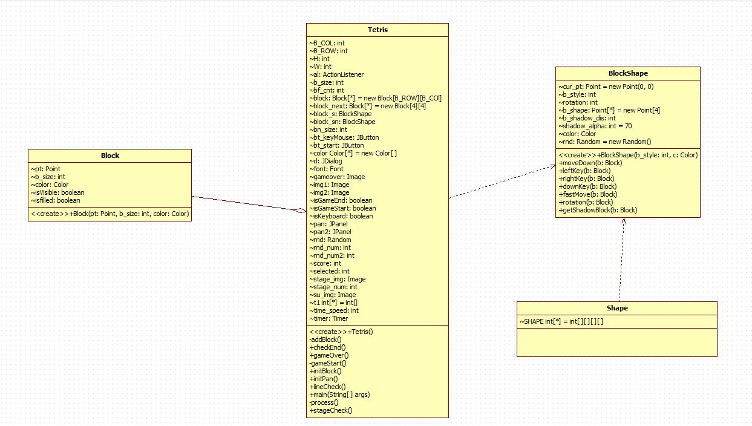
2. 프로그램 흐름
ClassDiagram
Tetris클래스는 Block 클래스를 이용하여 Tetris에 사용 할 수 있는 블록을 만들어 줍니다.
Tetris클래스와 Shape클래스는 BlockShape 클래스를 사용하는 관계
Notes:
FEDORA 17 기준으로 제작하였음!!!!!

Slide 20
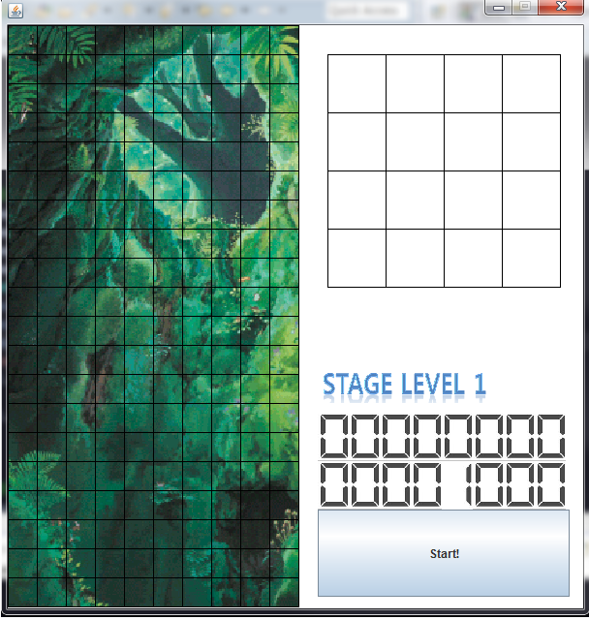
3. 추가기능
다음레벨 남은 점수
ㆍLEVEL 2까지 남은 점수가 1000점임을 의미 함
ㆍnext라는 int형 변수를 선언하여 라인이 제거 될 때 마다 interval(다음레벨목표점수) 와 score를 빼서 next변수에 저장한다.
ㆍpanel에 표시하는 방법은 점수를 표시하는 방법과 동일하다.
Notes:
FEDORA 17 기준으로 제작하였음!!!!!

Slide 21
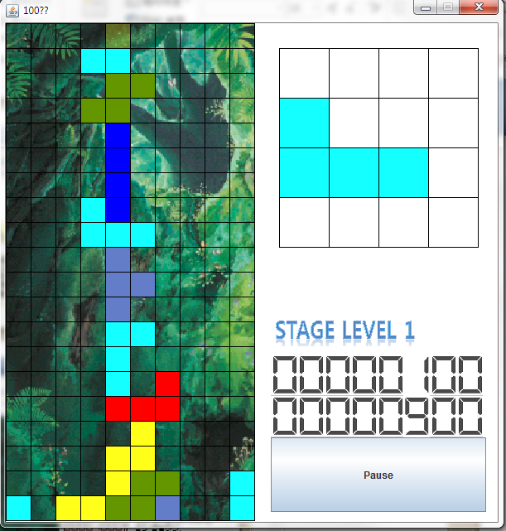
3. 추가기능
다음레벨 남은 점수
Notes:
FEDORA 17 기준으로 제작하였음!!!!!

Slide 22
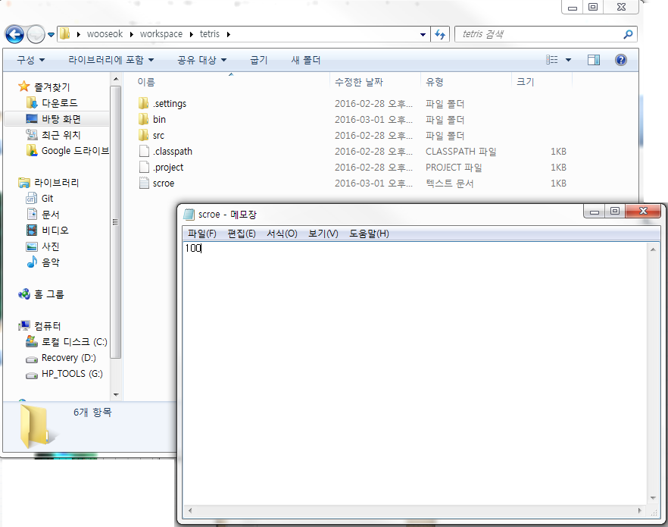
3. 추가기능
최종점수 저장
ㆍ게임종료시 바로 score.txt
파일에 본인의 최종점수를
저장한다.
ㆍFileOutPutStream형 변수를
하나 선언하여 Score를
String형으로 변형 후, 이를
getByte()라는 매소드를 이
용하여 바이트수를 구한 뒤
파일을 출력한다.
ㆍ파일출력 종료 후 close()
를 통해 stream과의 연결을
끊는다.
Notes:
FEDORA 17 기준으로 제작하였음!!!!!

Slide 23
-감사합니다-

